Slide 1

Arquitectura de Negocios y Propuesta de Automatización para la Oficina Central de Fe y Alegría Perú
Taller de Proyecto 1 – Semana 6
José F. Ramos Ramírez
Susan P. Rios Sarmiento

Slide 2

Agenda
Movimiento Fe y Alegría Perú
Situación Actual de la Oficina
Descripción del Proyecto
Objetivos del Proyecto
Indicadores de Éxito
Riesgos
Avance

Slide 3

Movimiento Fe y Alegría Perú
El Movimiento de Fe y Alegría en Perú fue fundado en 1965; sin embargo, inicia sus labores en 1966 con cinco colegios en funcionamiento ubicados en las zonas más necesitadas de Lima, teniendo como principal objetivo: “educación integral de calidad para los sectores marginales”. Es en este sentido, que esta organización ha ido creciendo y no sólo por esfuerzo propio, sino porque muchos peruanos se han ido aunando a esta misión y a través de distintos medios han hecho posible que la educación impartida por esta organización siga llegando a más niños y adolescentes con
recursos insuficientes para tal fin.

Slide 4
Situación Actual de la Oficina
Actualmente la Oficina Central de Fe y Alegría Perú realiza todos sus procesos de manera manual y mecánica, a excepción del Departamento de Administración, que hace uso de un software que permite realizar operaciones contables. Sin embargo, no poseen un sistema de información que contemple y soporte a todos los procesos de la Organización; y que garantice la integridad de la información a través de todo el flujo. Esto ha producido un exceso de tiempo para cumplir con las actividades cotidianas y que se vuelvan ineficientes.

Slide 5
Descripción del Proyecto
El proyecto consiste en:
Modelar los procesos de las áreas de Administración, Contabilidad y Logística de la Oficina Central de Fe y Alegría Perú
Integrarlo al modelado previamente realizado en la Tesis “Modelo de Negocios Empresarial de la Oficina Central Fe y Alegría” de los Ingenieros Nelly Chang Chong y Miguel Concha Álvarez.
Obtener la Arquitectura de Negocios de la Oficina Central de Fe y Alegría Perú.
Desarrollar una propuesta de automatización que apoye a los
procesos de la Oficina.

Slide 6

Beneficios del Proyecto
Es necesaria la elaboración de una Arquitectura de Negocio, en donde se pueda contemplar todos los procesos de la Organización, analizarlos y ver cuáles se podrían mejorar.
Agilizar actividades que pueden realizarse en un menor tiempo, lo cual le permitiría a la Oficina Central enfocarse en la Gestión Educativa de los Colegios de Fe y Alegría y sus Instituciones Rurales y no en los procesos internos de la empresa.
Al realizar una Propuesta de Automatización, el cliente podrá aprobar o reprobar esta propuesta. Esto evitará que la empresa realice un gasto de tiempo, y recursos.

Slide 7

Objetivos
OG. Elaborar la Arquitectura de Negocios y una propuesta de automatización para la Oficina Central de Fe y Alegría Perú.
OE1. Completar el modelado de los Macroprocesos de Planificación, Contabilidad y Presupuesto, Gestión de Abastecimiento, Gestión de Obras Civiles y Gestión de Recursos Humanos.
OE2. Integrar los nuevos procesos definidos con los que fueron desarrollados en el Proyecto de Tesis “Modelo de Negocios Empresarial de la Oficina Central Fe y Alegría”.
OE3. Desarrollar la Definición del Portafolio de Proyectos para la Oficina Central de Fe y Alegría Perú.
OE4. Desarrollar una propuesta de automatización de los procesos de la Oficina Central de Fe y Alegría Perú.

Slide 8
Alcance
La actualización y/o desarrollo de los siguientes documentos del Modelo de Negocios Empresarial (EBM): Mapa de Procesos – Objetivos Definición de Procesos Arquitectura de Procesos Matriz de Asignación de Responsabilidades (RAM) Stakeholders Empresariales Modelo de Dominio
Reglas de Negocio Mapeo Entidad – Proceso Priorización de Procesos Priorización de Entidades Descomposición Funcional

Slide 9
Alcance
La Definición del Portafolio de Proyectos: Cartera de Proyectos Definición de Portafolio Definición de Programas Definición de Proyectos
Elaboración de Especificaciones de Interfaces de Usuario y Prototipos Navegables.

Slide 10

Indicadores de éxito
IE1. Haber definido y obtenido la aceptación por parte del cliente de todos los nuevos procesos definidos del Modelo de Negocios Empresarial antes de la semana 8 del ciclo 2011-1.
IE2. Haber concluido con la Arquitectura de Negocios de la Oficina Central Fe y Alegría Perú antes de finalizar el ciclo 2011-1.
IE3. Haber definido el Portafolio de Proyectos antes de la semana 8 del ciclo 2011-2.
IE4. Haber concluido con la propuesta de automatización antes de la semana 14 del ciclo 2011-2.
IE5. Haber obtenido el certificado de la empresa QA antes de la semana 15 del ciclo 2011-2.

Slide 11

Riesgos
RIESGO | MITIGADO
Falta de colaboración por parte de las autoridades de la Oficina Central de Fe y Alegría para ofrecer la información necesaria para el desarrollo del proyecto “Arquitectura de Negocios de la Oficina Central de Fe y Alegría Perú”.
Mayor complejidad de la prevista en el desarrollo e integración de todos los procesos de negocio empresarial de la Oficina Central de Fe y Alegría Perú.
Carencia de recursos asignados al proyecto por parte de la Gerencia de Proyectos y Recursos Humanos de la Empresa Virtual Educa-T.
Insatisfacción por parte del cliente con el trabajo realizado durante el Proyecto.
Cambios radicales en los procesos de la Oficina Central de Fe y Alegría después de que hayan sido modelados.

Slide 12
Avance

Slide 13
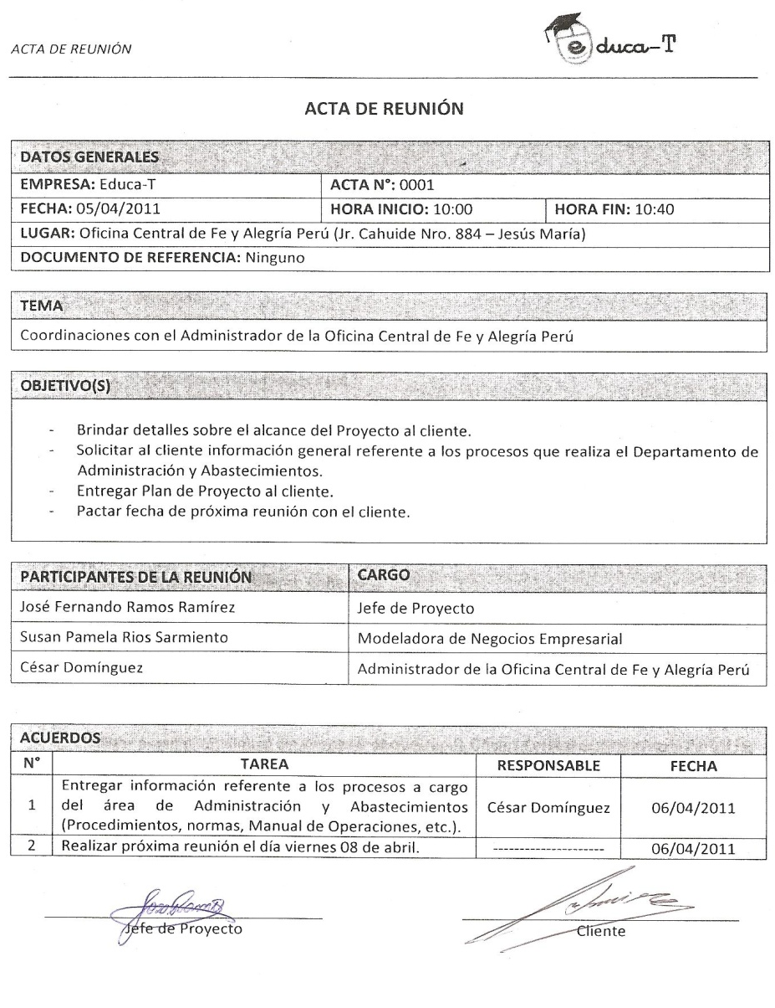
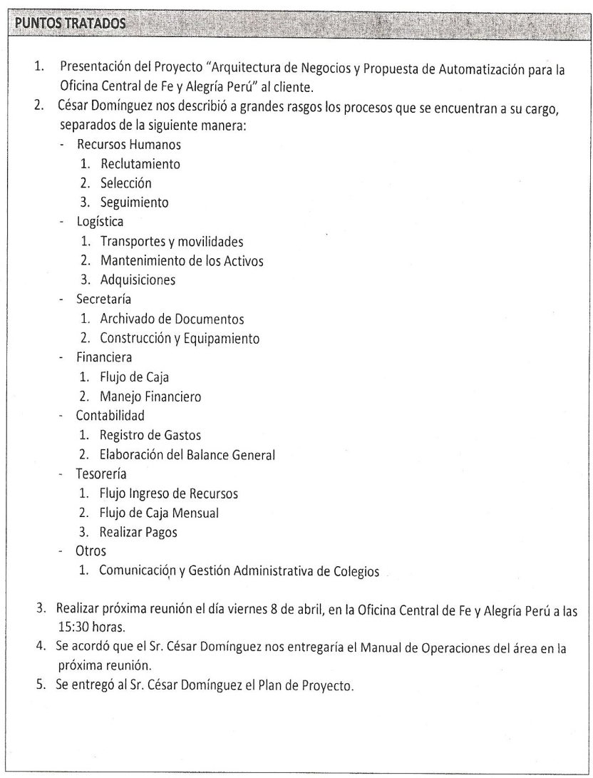
Actas de Reunión

Slide 14
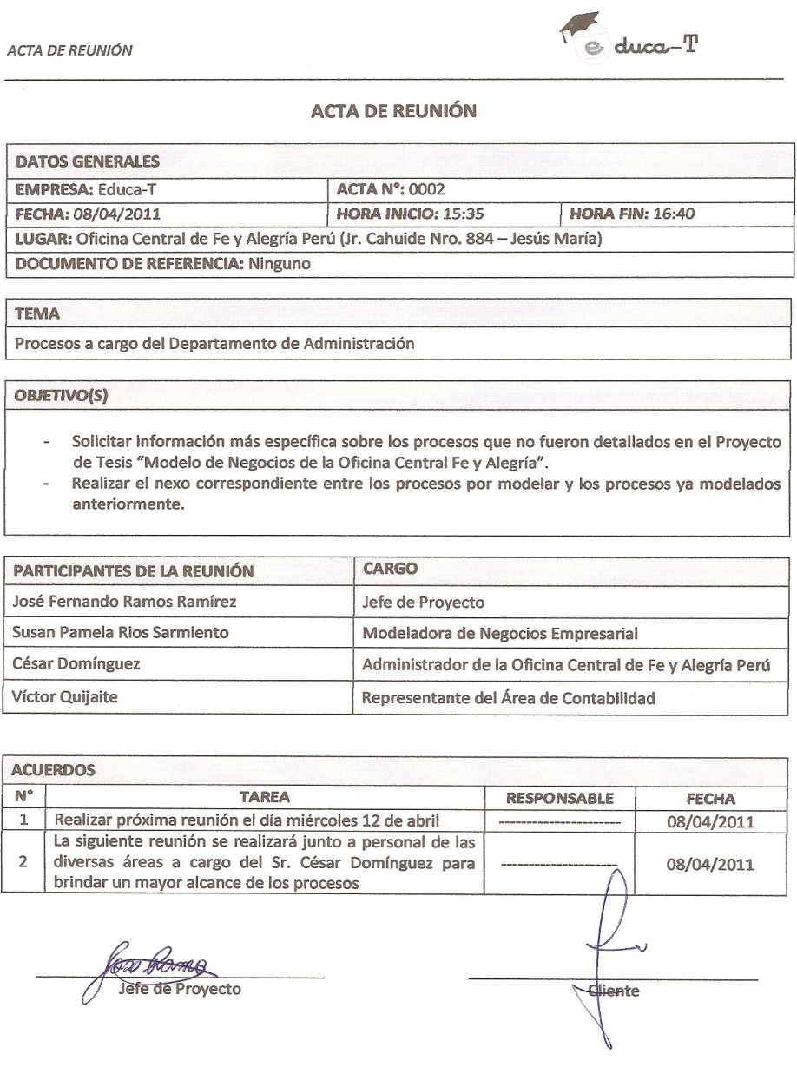
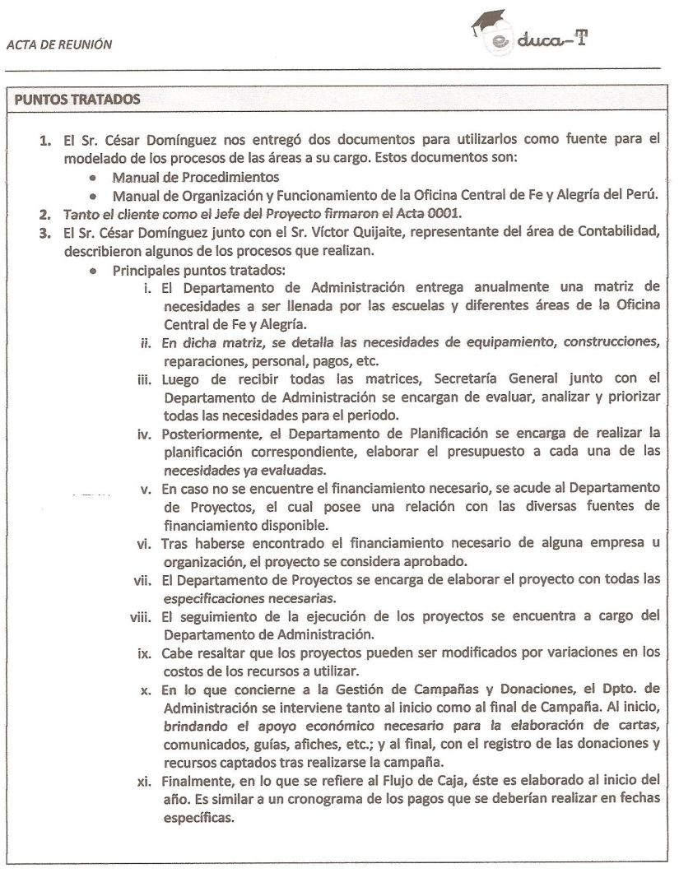
Actas de Reunión

Slide 15
Procesos Preliminares
Pago de Planilla de Remuneraciones
Gestión Financiera de PR e IE
Solicitud de Fondos de Viaje
Rendición de Gastos de Viaje
Planificación y Priorización de Construcciones
Construcción y Selección de Constructora
Seguimiento y Supervisión de Construcción
Arqueo de Caja
Recepción y depósito de efectivo a los bancos
Recepción y pago de comprobantes de proveedores
Pago de comprobantes de Obligaciones y Servicios
Concurso de Precios

Slide 16
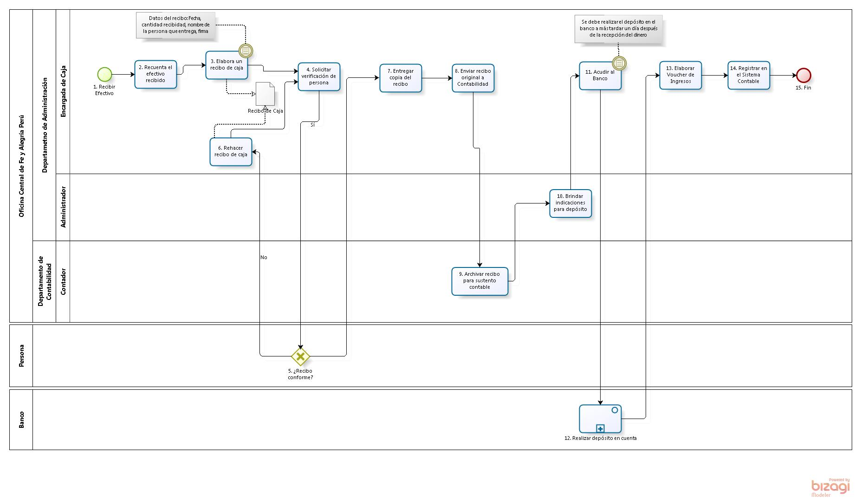
Procesos Preliminares

Slide 17
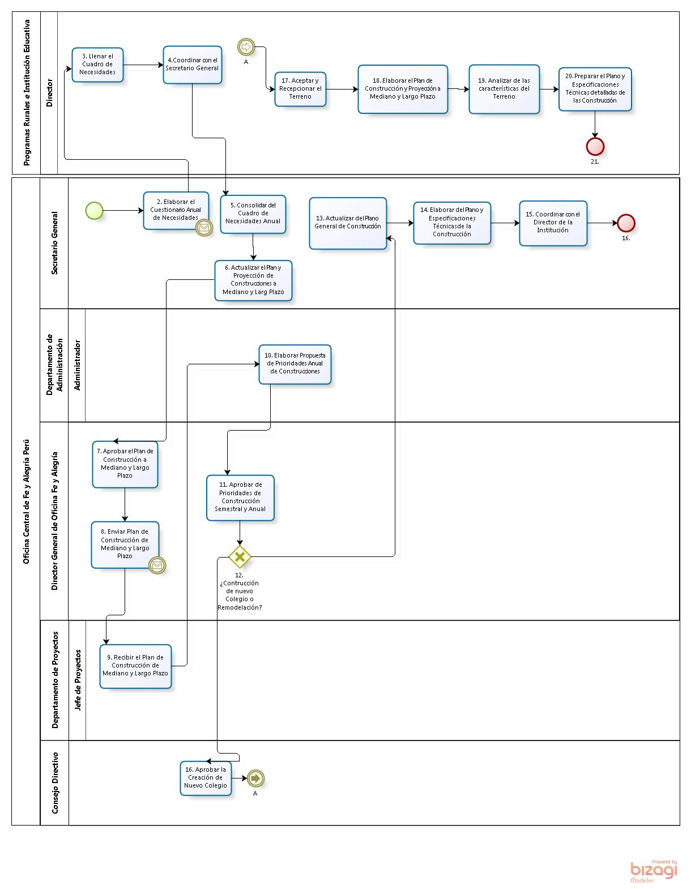
Procesos Preliminares

Slide 18
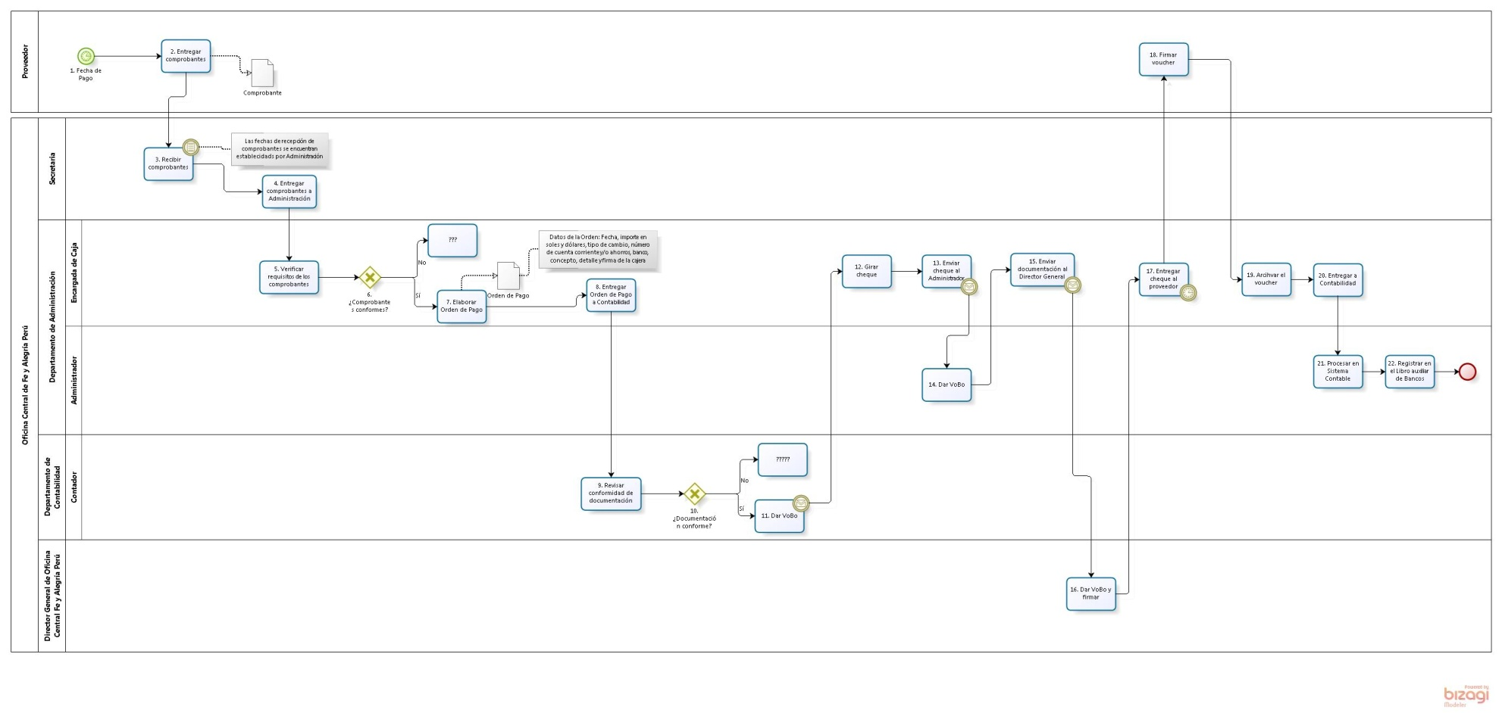
Procesos Preliminares

Slide 19
Avance (25 de Abril)

Slide 20
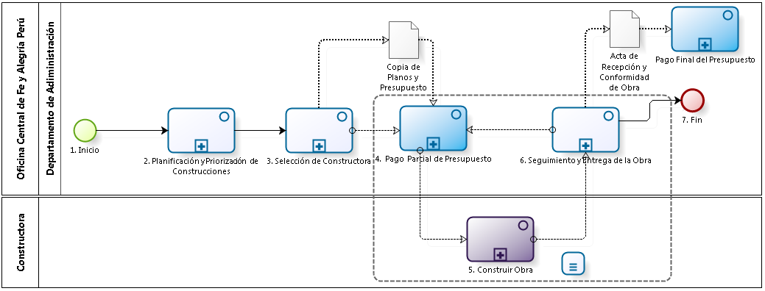
Procesos

Slide 21
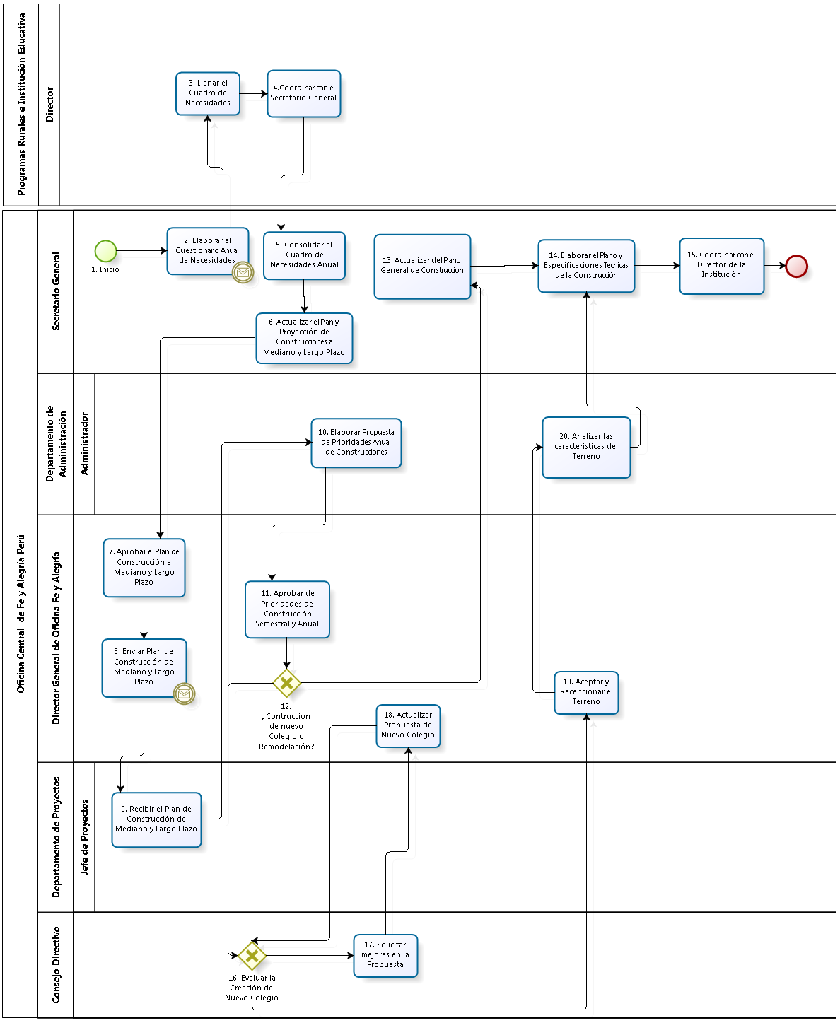
Procesos

Slide 22
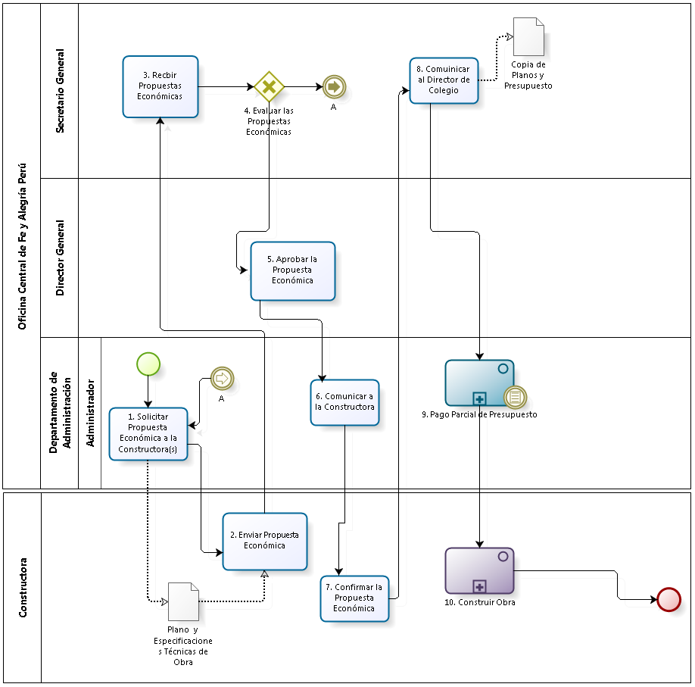
Procesos

Slide 23
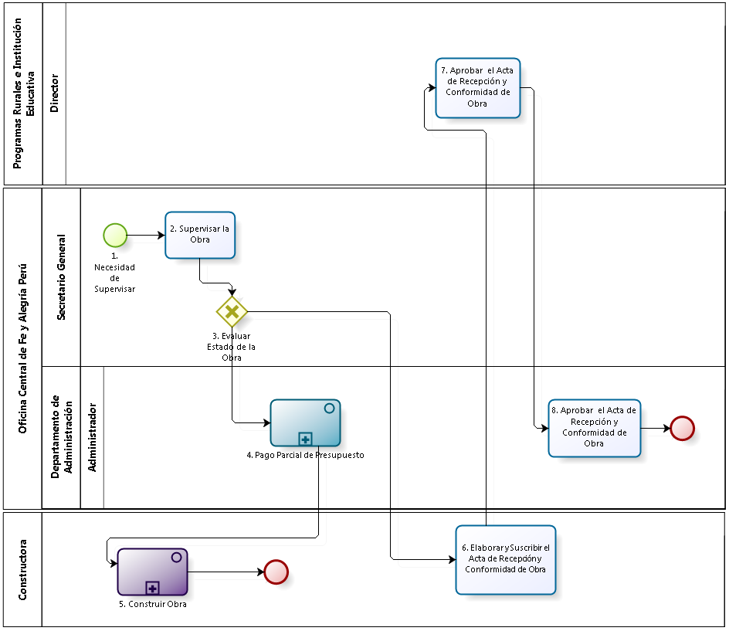
Procesos

Slide 24
Porcentaje de Avance

Slide 25
Porcentaje de Avance

Slide 26
¿Preguntas?

Slide 27
Gracias

